Slide 1
Tuhnutie

Slide 2
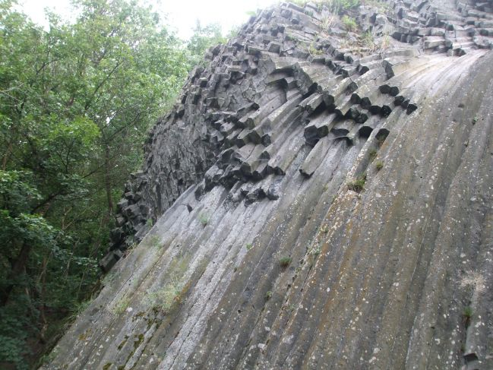
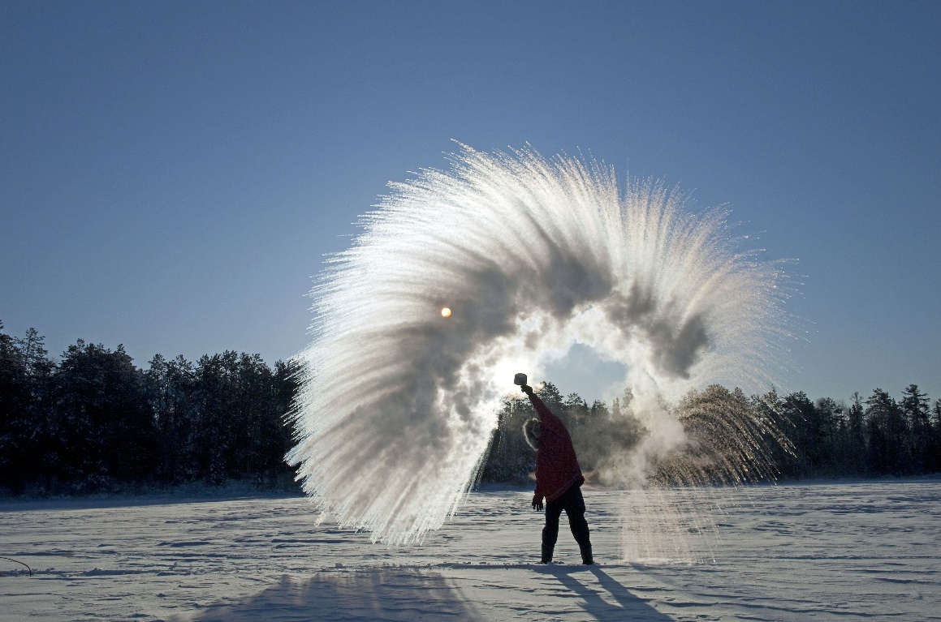
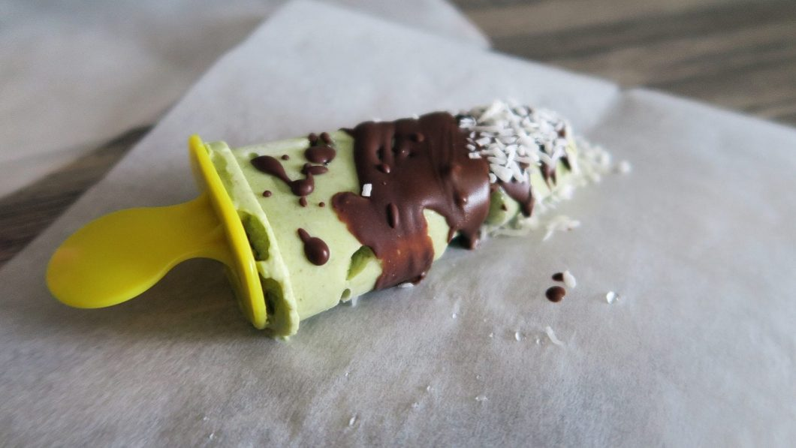
Čo vidíte na obrázkoch?

Slide 3
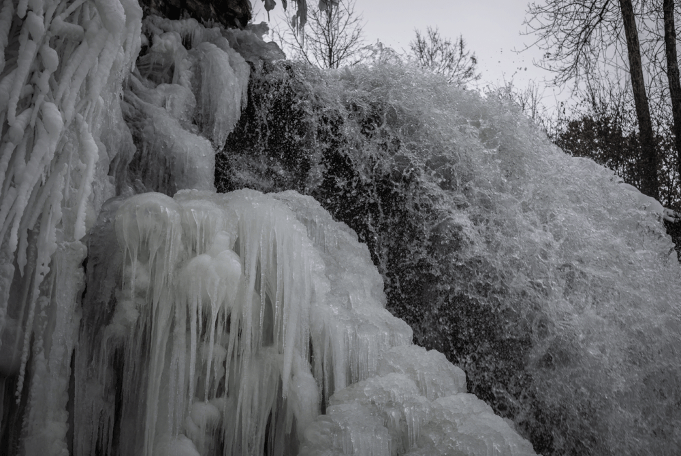
Zamysleli ste sa niekedy, ako vznikajú cencúle?

Slide 4
Tuhnutie
Je dej, pri ktorom sa mení kvapalné skupenstvo látky na pevné.
V kryštalickej látke prebieha pri rovnakej teplote- teplote tuhnutia.
Ochladzovanie

Slide 5
Teplota tuhnutia
Látka | Cín | Zlato | Hliník | Železo | Voda | Trstinový cukor
Teplota tuhnutia°C | 232 | 1060 | 660 | 1540 | 0 | 186
V kryštalickej látke prebieha topenie a tuhnutie tej istej látky pri rovnakej teplote.

Slide 6
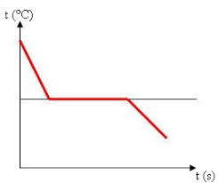
Priebeh tuhnutia
Vysvetlenie
KLIK
1
2
3
Pri tuhnutí teleso odovzdá teplo okoliu.

Slide 7
Vysvetlenie grafu
1
Teplota klesá . Látka je v kvapalnom skupenstve.
2
Teplota je stála. Prebieha tuhnutie.
3
Teplota klesá. Látka je v pevnom skupenstve.
Návrat na graf

Slide 8
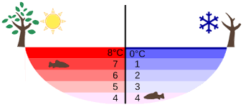
Anomália vody
Voda má najväčšiu hustotu pri 4°C a nie pri teplote topenia.
Voda s teplotou 4°C klesá ku dnu.

Slide 9
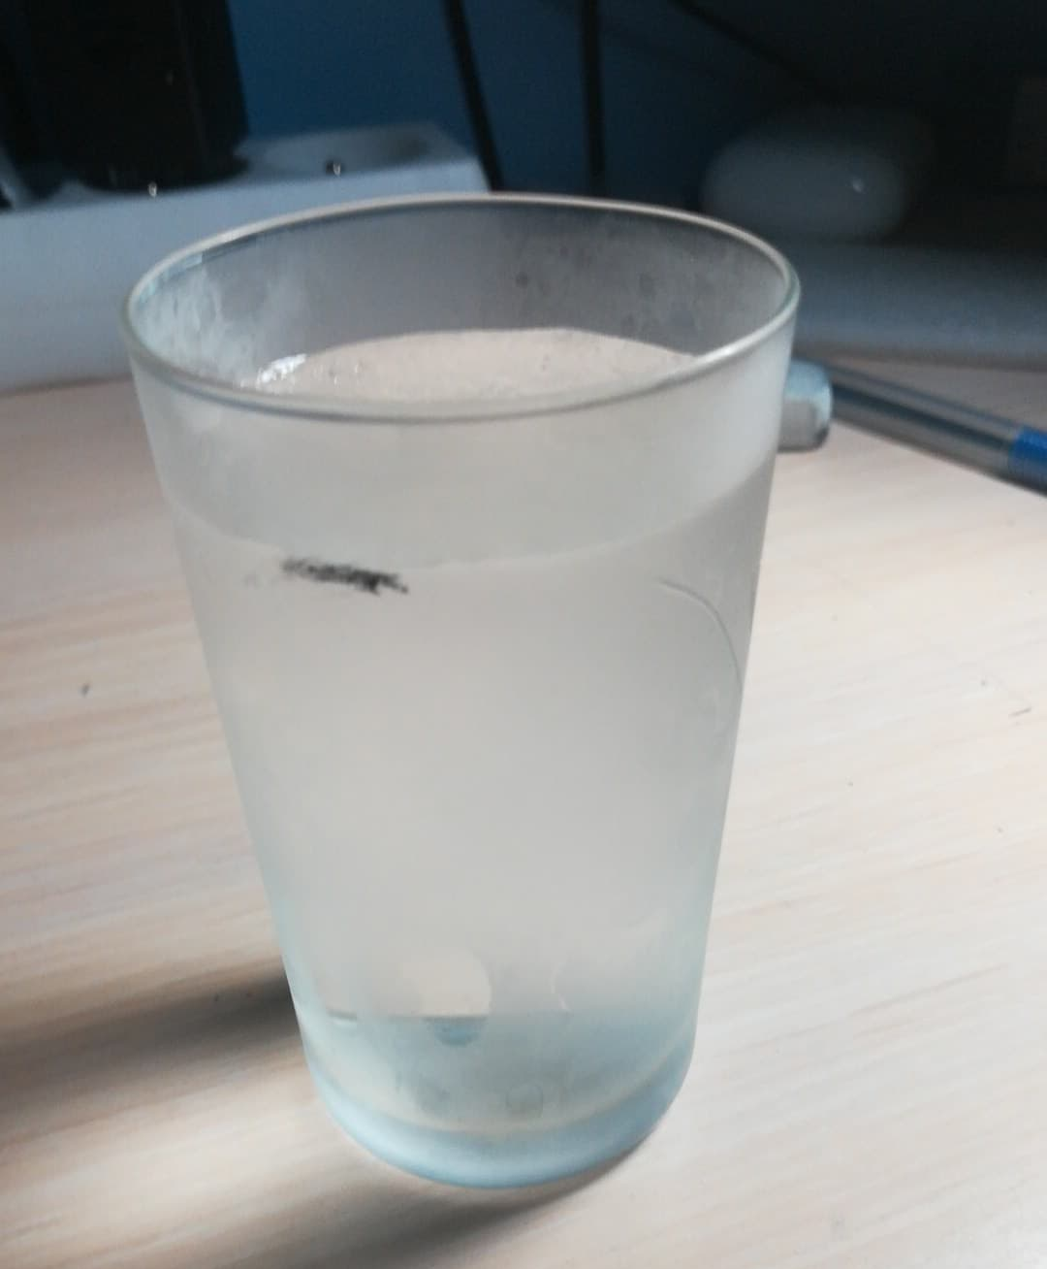
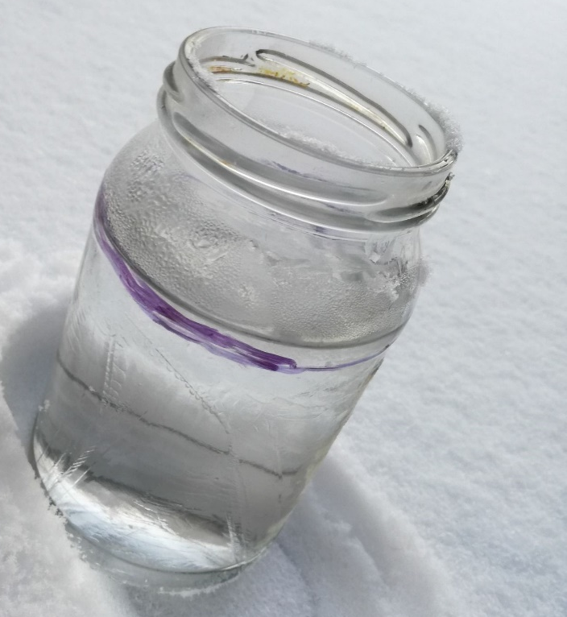
Anomália vody
Voda pri tuhnutí zväčšuje svoj objem.

Slide 10
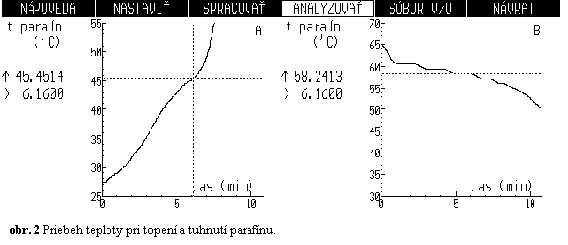
Amorfné látky
Amorfné (beztvaré) látky majú nepravidelné usporiadanie častíc (sklo, parafín). Ich teplota topenia sa nachádza v určitom teplotnom rozpätí.

Slide 11
Zamyslime sa
Čo sa Ti dnes páčilo na učive?
Vieš povedať, prečo ryby nezamrznú v jazere?
Čo bolo pre Teba prekvapujúce?

